Slide 1
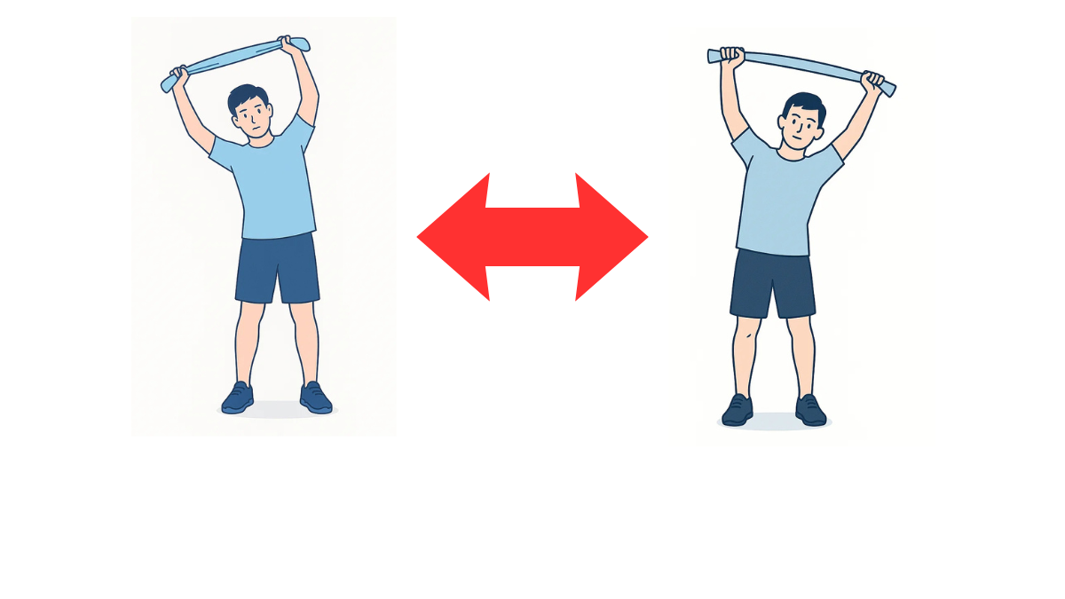
10回×2セット
・肘を伸ばしてタオルをピンっと張って体を横に曲げましょう。
・脇から下が伸びることを意識して行いましょう。

